Slide 1
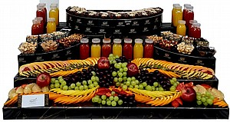
לאכול פחות ולהתענג יותר
האם יש לך רצון
ליהנות יותר מהחיים?

Slide 2
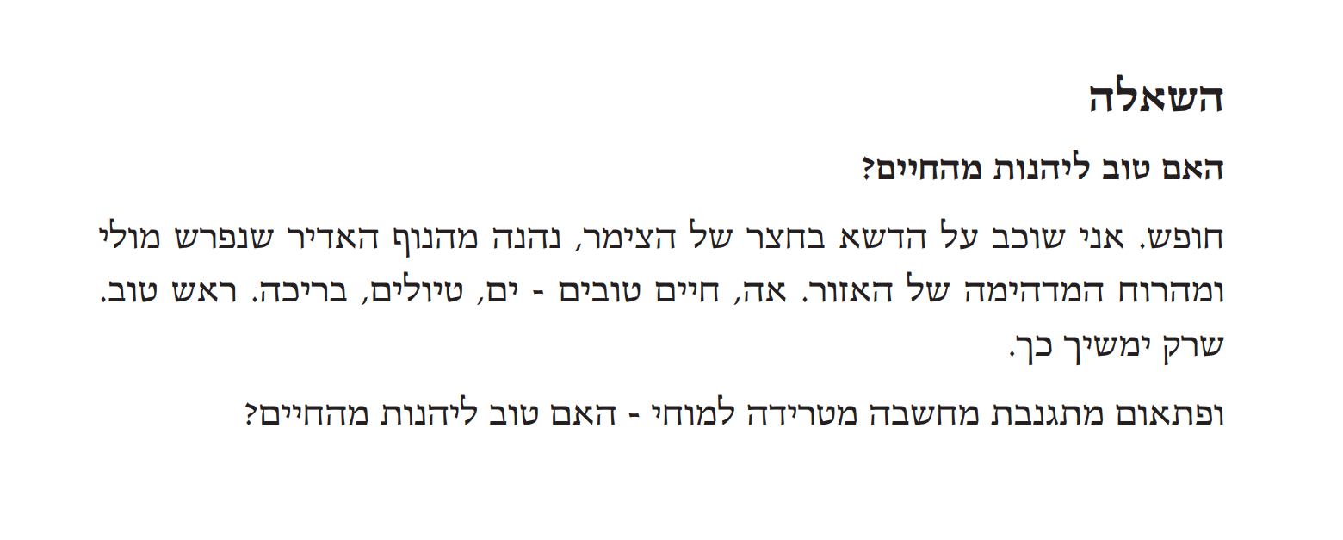

Slide 3
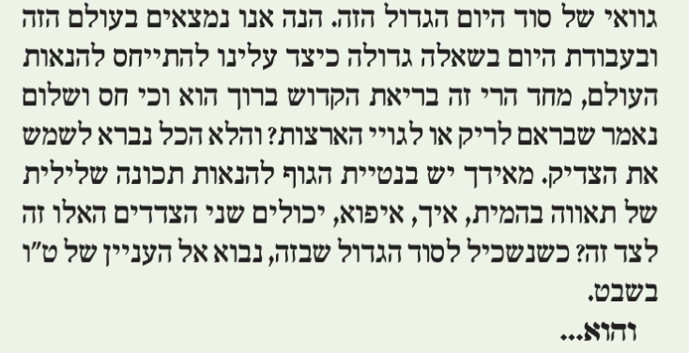

Slide 4

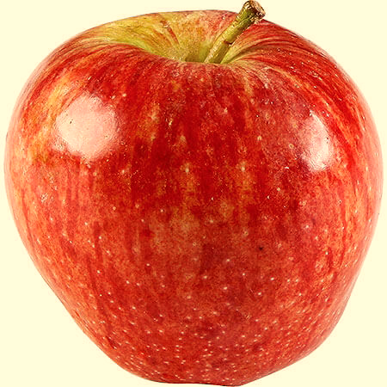
תיקון חטא אדם הראשון
מה הקשר בין אכילת פירות ט"ו בשבט לתיקון חטא אדם הראשון?
איך אכילת הפירות יכולה לתקן את החטא?
ומורי ז״ל [נראה הכוונה לרבי חייא רופא תלמיד האריז"ל שקיבל סמיכה מרב יעקב בירב (השני) כאשר חידשו הסמיכה בצפת] היה אומר, לכוין באכילת פירות ט"ו בשבט לתיקון חטא אדם הראשון אשר חטא בפירות האילן, כי אף כל ימי שנה כל כונתנו לתיקון זה, מכל מקום חביבה מצוה בשעתה, זה היום תחלה וראש לפירות האילן."
מהספר "פרי עץ הדר".
כיצד ניתן להעמיד את כל חטא אדם הראשון על כפיות טובה, הרי עיקר החטא היה האכילה מעץ הדעת?
"לא נטרד אדם הראשון מגן עדן אלא על כפיית הטובה, שנאמר (בראשית ג' - י"ב) 'ויאמר האדם האשה אשר נתת עמדי', אמר לו הקב"ה, עזר שמתיה לך ואתה אומר 'האשה אשר נתת עמדי'?!"
משנת ר' אליעזר

Slide 5
רבינו בחיי בראשית פרק ב פסוק טו
לעבדה ולשמרה. ע"ד הפשט: לפי שכבר מנה הש"י את מאכלו הזרעים והפירות, הניחו עתה בג"ע שיהיה עובד אדמת הגן ויזרע לו שם כל מיני תבואות, ויטע לו שם כל מיני פירות, כי לכך הונח שם להיות מתענג ומשתעשע כרצונו, והיתה פרנסתו מעצי הגן, והיה משתהו מנחלי עדן ומלבושו ענני כבוד, והיתה עמידתו שם בתענוג רב גדול ועצום לרוב, הרבה בתענוג הנפש ומעט בתענוג הגוף בהשקט והנחה וקורת רוח שאין כמוה בהיות כלו שכלי, נפשו וגופו הם אחת בהשגת בוראו בלבד, ולכך מנע ממנו עץ הדעת הגורם ההמשך אחר התאוות ולא נמנע ממנו תחלה עץ החיים הגורם לחיות חיי עד. אבל לאחר שחטא ואכל מעץ הדעת, האכילה ההיא גרמה לו שימשך אחר התאוות, ושישתדל בצרכי הגוף יותר מצרכי הנפש, ככל אשר אנחנו עושים פה היום, הוא הפך המבוקש ממנו, ולכך נתחייב שיתקצרו ימיו ותשלוט עליו מיתה.
ויש לך לדעת כי לשעור תענוג האדם בגן, עתיד העולם שיחזור לתחיית המתים, כי בני תחיית המתים יתענגו כאחת הגוף והנפש ויהיו הרוב בתענוג הנפש ומעט בתענוג הגוף, כאדם הראשון קודם שחטא.

Slide 6
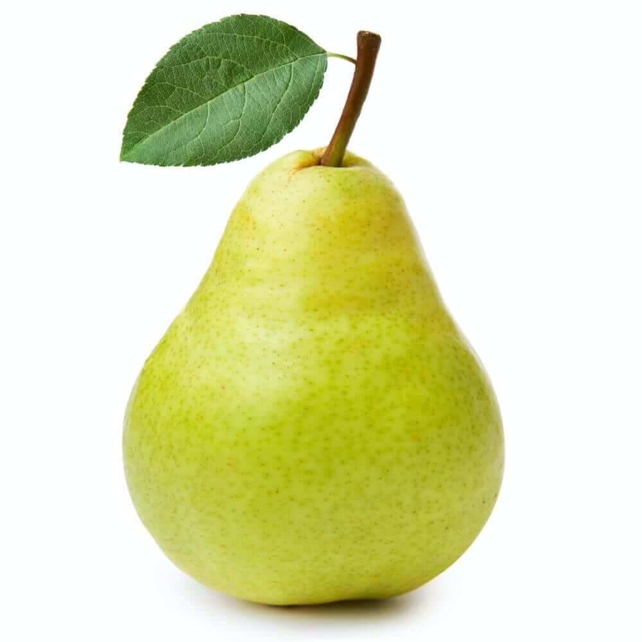
מפרי עץ הגן – נאכל!!!
רבינו בחיי: ע"ד הפשט הוזהר אדם בכאן בשתי מצות, מצות עשה ומצות לא תעשה: מצות עשה, מכל עץ הגן אכל תאכל, מצות לא תעשה, ומעץ הדעת טוב ורע לא תאכל ממנו.
וַיְצַו יְיָ אֱלֹהִים עַל הָאָדָם לֵאמֹר מִכֹּל עֵץ הַגָּן אָכֹל תֹּאכֵל:
וּמֵעֵץ הַדַּעַת טוֹב וָרָע לֹא תֹאכַל מִמֶּנּוּ כִּי בְּיוֹם אֲכָלְךָ מִמֶּנּוּ מוֹת תָּמוּת:
וז"ל הגר"א באדרת אליהו: "מכל עץ הגן אכל תאכל" ... היה הצווי שיאכל מכל עץ הגן ולא רשות. ולכן אחר החטא אמר אדם "ואוכל" [בראשית (ג' - י"ב) "וַיֹּאמֶר הָאָדָם הָאִשָּׁה אֲשֶׁר נָתַתָּה עִמָּדִי הִוא נָתְנָה לִּי מִן הָעֵץ וָאֹכֵל"],
כוונתו שהשם יתברך שאל לו ב' דברים; א', מפני מה אכל מעץ הדעת. ב', מפני מה לא אכל משאר אילנות. ובא התשובה "ואוכל עוד מהם", זאת אקיים. עכ"ל.
ר' צדוק הכהן מלובלין - פרי צדיק שמות לראש חודש שבט: שמתחילה קודם הפגם היה אכילת אדם הראשון פרי העץ ובא המצוה מכל עץ הגן אכל תאכל שזה היה מצות עשה והכניס קדושה להמאכל כמו בכל מעשה המצוות שמברכין אשר קדשנו במצוותיו וכו' וזה שמובא (זוהר ח"א כ"ז א) לעבדה בפקודין דעשה ולשמרה בפקודין דלא תעשה. והיינו המצות עשה מכל עץ הגן תאכל והמצות לא תעשה ומפרי העץ וגו' לא תאכל.
למה היה חשוב כל כך שאדם הראשון יאכל מכל עצי הגן עד שנקבעה על זה מצות עשה?

Slide 7
כל הגוף בחוויה של אכילה ואהבה
(א) וְהַנָּחָשׁ הָיָה עָרוּם מִכֹּל חַיַּת הַשָּׂדֶה אֲשֶׁר עָשָׂה יְיָ אֱלֹהִים וַיֹּאמֶר אֶל הָאִשָּׁה אַף כִּי אָמַר אֱלֹהִים לֹא תֹאכְלוּ מִכֹּל עֵץ הַגָּן:
(ב) וַתֹּאמֶר הָאִשָּׁה אֶל הַנָּחָשׁ מִפְּרִי עֵץ הַגָּן נֹאכֵל:
(ג) וּמִפְּרִי הָעֵץ אֲשֶׁר בְּתוֹךְ הַגָּן אָמַר אֱלֹהִים לֹא תֹאכְלוּ מִמֶּנּוּ וְלֹא תִגְּעוּ בּוֹ פֶּן תְּמֻתוּן:
רק באיסור האכילה מופיע ציווי אלוקים.
לאדם הראשון היה מצווה לפתוח את עיניו בבוקרו הראשון, לראות את השמים ואת הארץ, השמש, העצים, הפרחים ... את כל הבריאה המורכבת והמשוכללת שהשי"ת תיכנן והכין עבורו ... לשים לב לחסד העצום של השי"ת ששקד לברוא את כל הדברים האלו לטובתו. לאחר מכן הוא היה צריך לגשת לטעום מפרות הגן כמו שצווה אותו הקב"ה, לשים את ליבו ליופיים המרהיב, לטעמם הייחודי, לניחוחם ולסגולתם ... ולחוש את טובו וחסדו המופלגים של בורא העולם שיצר את כל הפירות האלו להנאותו ולשמחו ....
מדרש תנחומא: וכן אתה מוצא בנחש הקדמוני על שאמר לשון הרע על בוראו לפיכך נצטרע,
ומה אמר, אמר ר' יהושע בן לוי כי יודע אלהים כי ביום אכלכם ממנו [וגו'] (בראשית ג ה), אמר לה כל אומן שונא את חבירו, וכשבקש לבראות את עולמו מן האילן הזה אכל וברא את עולמו, אף אתם אכלו ממנו ואתם יכולין לבראות כמוהו, אמר לה הקב"ה אתה ספרת לשון הרע, סופך ללקות.
אם אדם הראשון היה מכיר בייחד עם אשתו כמה שה' הוא טוב ואוהב אותו, הם היו מבינים שאם השי"ת אמר לו לא לאכול מעץ הדעת, הרי זו סכלות מובהקת לעבור על הוראותיו הנאמרות מתוך אהבה גדולה וחפץ בטובתו המרבית. ומלבד זה לא היה רוצה להשיב רעה למי שעשה לו כל כך הרבה טובה.

Slide 8
להתחיל להנות מהחיים
מטרת כל ברכות הנהנין אינה שהאדם יברך לפני האכילה, ולאחר מכן ישכח מברכתו, אלא שעל ידי הברכה ירגיש במשך כל אכילתו את חסד ה' ואת אהבתו הגדולה אליו, ושהכרה זו תלווה אותו בהמשך חייו.
את הליקוי הזה של אדם הראשון עלינו לתקן. לשם כך תקנו חכמים את ברכות הנהנין וכל הברכות כולם, כדי שנתעורר ונתרגש מטובו הנפלא של השי"ת, עד שנרצה לקיים את רצונו מאהבה, ובזה יתוקן חטאו של אדם הראשון והבריאה תשיג את יעדה
אשרי הזוכה לחוש בנועם זה של ההלל וההודיה לה' על טובו הנפלא הניכר מכל מתנותיו הרבות שמעניק לנו בעולם. אדם כזה זוכה לחיים מעין גן עדן כבר בעולם הזה. הוא חש מעין קורת הרוח שחשים הצדיקים הנהנים מזיו השכינה בגן עדן, אשר היא השמחה הגדולה של ההכרה במידות טובו ואהבתו ית'.
שמחה זו היא מטרת השי"ת ורצונו בבריאה. כאב רחמן שאוהב אותנו ביותר, השי"ת מקבל נחת רוח גדולה לראותנו משיגים את ההנאה והשמחה המרוממות שבשבילן ברא את העולם.
זוהי מטרת אכילת הפירות בט"ו בשבט, להשלים מה שאדם הראשון החטיא מלהשיג. לקיים "מכל עץ הגן אכול תאכל" ועל ידי אכילת הפירות להכיר בטוב הנפלא של בורא העולם וכמה הוא אוהב אותנו, שרק בורא עולם טוב בתכלית ההטבה ואוהב אתנו מאד יחשוב על כל הטעמים של כל הפירות העסיסיים שממלאים את עולמנו ועל יופיים המרהיב, ומתוך הכרה זו לשאוף לקיים את רצונו ולגרום לו נחת רוח.

Slide 9
רדיפת התענוג – אסור או מצווה?
יש אנשים שחושבים שרצוי לא להרגיש רגשי שמחה כלל מדברים גשמיים, שהרי מטרת החיים שלנו היא הישגים רוחניים דווקא.
הם טועים בזה, שרגשות שמחה אלו הם בעצמם אמצעים רוחניים הכרחיים לקיום מצות הכרת טובה להקב"ה וההודיה אליו, שהיא מטרת חיינו.
אכן המניע של האכילה צריך להיות עבודת ה' ולא ההנאה, אבל גם עבודת ה' דורשת שירגיש את ההנאה ששם השי"ת באוכל, ולעבוד את ה' גם איתה.
ההתבוננות בפרטי החיים על מנת לשים לב לחסד ואושר הצפונים בהם, היא מהמשימות החשובות ביותר בעבודת ה'. משימה זו צריכה להעסיק את האדם כל ימי חייו.
יש לדעת שאין ענין זה סתירה כלל למידה הנעלה של פרישות. שענין הפרישות הוא שלא לבקש להוסיף על ההנאות החיוניות שנתן לו השי"ת, אמנם אין זו סתירה לחיוב שמוטל על האדם לשים לב להנאה ולתענוג ששם הקב"ה בכל הדברים החיוניים והבסיסיים הקיימים.
נראה שההגדרה המדויקת היא:
כל שהאדם מוסיף בהנאות גופניות בלי שהדבר מביא ליותר הכרה בטובו ית', ההנאה תשפיל אותו ותרחיק אותו מכל רגשי נשמתו. ולכן יש ליזהר שכל תוספת הנאה תוסיף לו הכרת טובה אמיתית במקביל.
אין האדם צריך בשביל מצוה זו לרדוף אחרי תענוגים מיותרים. כשמגישים לאדם שתי אפשריות של שתייה, אחת שתייה יוקרתית והשנייה מים רגילים, אין שום צורך ממצות הכרת טובה לשתות דווקא את המשקה היוקרתי.
אדרבא עדיף לשתות מים, ולהרגיש את החסד שיש בהמצאה הנפלאה של הנוזל הערב והבריא ביותר בעולם, המציאות הנפלאה של מים. המכיר את הערך והאושר הטמונים בשתיית מים, ומרגיש את חסד ה' המושקע בהם, ומודה עליהם מתוך התפעלות והתרגשות כנה, יותר קרוב לרגש הכרת טובה, ממי שרק על ידי משקאות מורכבים ומשוכללים מסוגל להרגיש הכרת טובה לה'.

Slide 10
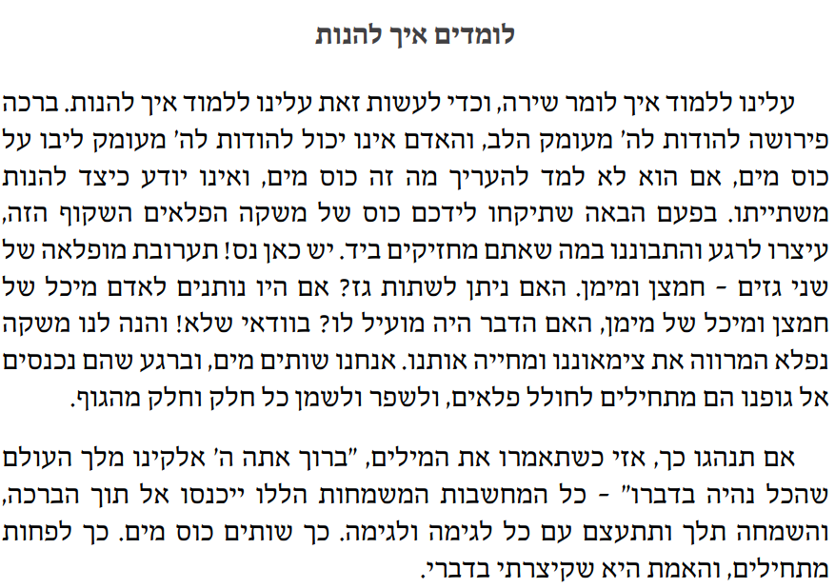

Slide 11
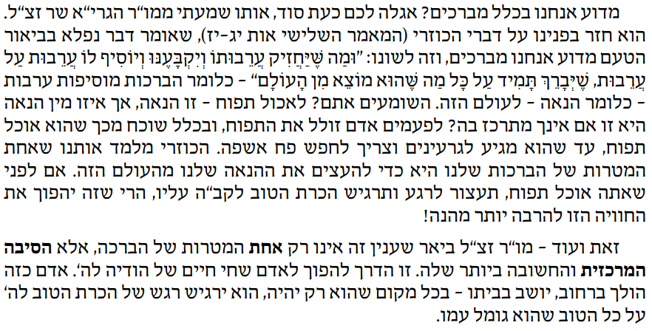
מיינדפולס באכילה
אָמַר הֶחָבֵר: הָאֵין הָאָדָם הַשָּׁלֵם רָאוּי לְכָךְ שֶׁיֹּאמַר עָלָיו שֶׁהוּא מַרְגִּישׁ בַּהֲנָאָה שֶׁבְּמַאֲכָלוֹ וּמִשְׁתֵּהוּ יוֹתֵר מִן הַיֶּלֶד אוֹ מִן הַבְּהֵמָה, כְּשֵׁם שֶׁלִּבְהֵמָה רָאוּי לְיַחֵס אֶת הַהֲנָאָה יוֹתֵר מֵאֲשֶׁר לְצֶמַח.
אָמַר הַכּוּזָרִי: אָמְנָם כֵּן בִּגְלַל הַיִּתְרוֹן שֶׁיֵּשׁ לוֹ לָאָדָם בִּתְחוּשָׁה וּבַהַכָּרָה בִּשְׁעַת הַהֲנָאָה. כִּי הַשִּׁכּוֹר בִּשְׁעַת שֶׁכְּרוֹתוֹ הוּבְאוּ לְפָנָיו כָּל הַדְּבָרִים שֶׁהוּא מִתְאַוֶּה אֲלֵיהֶם...אֵלּוּ סֻפַּר לוֹ כָּל זֶה לְאַחַר שֶׁנִּתְפַּכֵּחַ הָיָה מִצְטַעֵר עַל כָּךְ...הוֹאִיל וַהֲנָאוֹת הַהֵן לֹא בָּאוּ לְיָדוֹ כְּשֶׁהוּא בְּמַצָּב שֶׁל הַכָּרָה מְלִיאָה וּתְחוּשָׁה שְׁלֵמָה.
אָמַר הֶחָבֵר: מָה שֶׁמַּרְבָּה נְעִימוֹת בְּחַיֵּי הֶחָסִיד וּמַחְזְקָהּ וּמוֹסִיף הֲנָאָה עַל הֲנָאָתוֹ הוּא, חוֹבַת הַבְּרָכוֹת שֶׁהוּא חַיָּב לְבָרֵךְ עַל כָּל מָה שֶׁהוּא מוֹצֵא בָּעוֹלָם וְעַל כָּל הַמּוֹצֵא אוֹתוֹ בָּעוֹלָם.
אָמַר הַכּוּזָרִי: הֲיִתָּכֵן הַדָּבָר? וַהֲרֵי הַבְּרָכוֹת טִרְחָה נוֹסֶפֶת הֵן.
אָמַר הֶחָבֵר: לְעֻמַּת זֶה הַהֲכָנָה לַהֲנָאָה וְהַהַבְחָנָה בָּהּ וְהַמַּחֲשָׁבָה עַל הֶעְדֵּרָהּ לִפְנֵי בּוֹאָהּ, כָּל אֵלֶּה כּוֹפְלוֹת אֶת הַהֲנָאָה.
וְזוֹהִי אַחַת מְתֹעֲלוֹת הַבְּרָכָה לְכָל מִי שֶׁקִּבֵּל עָלָיו לְקַיְּמָן בְּכֻנֵּה וּבִשְׁלֵמוּת, כִּי הֵן מְבִיאוֹת לְנֶפֶשׁ הָאָדָם אֶת הַהַבְחָנָה בְּמִין הַהֲנָאָה וּמוֹלִידוֹת אֶת הַהַרְגָּשָׁה בַּצֹּרֶךְ לְהוֹדוֹת עָלֶיהָ לְמִי שֶׁנָּתְנָה, לְאַחַר שֶׁהָיָה הָאָדָם חוֹשֵׁשׁ לְהֶעְדֵּרָהּ, וְאָז תִּגְדַּל הַשִּׂמְחָה עַל הֲנָאָה זוֹ.

Slide 12
מיינדפולנס ואכילה
במהלך תרגול המיינדפולנס, המתרגל מתבונן על עצמו באור חיובי - גם בהקשר האוכל. הנזיר הבודהיסטי הידוע תיק נתהאן שלימד מיינדפולנס, הציע להחזיק ביד תפוז או מאכל אחר ולהרהר אודות מקורו.
למשל - לראות בתפוז גם את העץ שממנו צמח, את השמש, את הגשם והאדמה שהזינו אותו, את החקלאי שגידל אותו ואת מי שהביאו לחנות. במהלך תרגול המיינדפולנס אפשר לקלף את התפוז באיטיות להריח אותו, לאכול בו מתוך מודעות למרקם ולטעם ולהודות לשפע ולבריאות שהוא מעניק. אחד מתרגולי המיינדפולנס הוא אכילה קשובה באמצעות מדיטציה המאפשרת תשומת לב ללא הסחות דעת. הכוונה היא לפעולת אכילה הנעשית מתוך קשב לכלל החושים ולא רק לחוש את הטעם - לגעת ולהרגיש את האוכל, להריח אותו וגם ליהנות ממראה של אוכל אסתטי שמוגש לשולחן.
איך עושים את זה בפועל?
הנה כמה דרכים לתרגל מיינדפולנס בהקשר של אכילה:
הקשבה לצלילים: נסו להקשיב לקולות שבאכילה ובסביבת האוכל, נגנו ברקע מוזיקה נעימה.
אכילה איטית: נדרש זמן של כ-20 דקות כדי להעביר לגוף את תחושת השובע. אכילה איטית.
לעיסה איטית: פעולה זו מסייעת לעכל טוב יותר את האוכל ולהרגיש שובע וסיפוק.
הנאה מהאכילה: כשאנחנו אוכלים תוך כדי הסחות דעת כמו טלוויזיה, דיפדוף בפלפון או שיחה, אנחנו לא באמת יכולים להתענג על האוכל. תשומת לב לאכילה עוזרת לחוויה מהנה וטעימה יותר.
התחברו לתחושות הרעב והשובע: כשאנחנו מקשיבים לתחושות הפנימיות של הגוף, כך גדל הסיכוי שלנו לאכול את הכמות המדויקת לנו. אכילה בלתי קשובה או מתוך שעמום לעיתים רבות גורמת לאכילת יתר, לתחושה פיזית לא נעימה ולתחושות אשם.

Slide 13
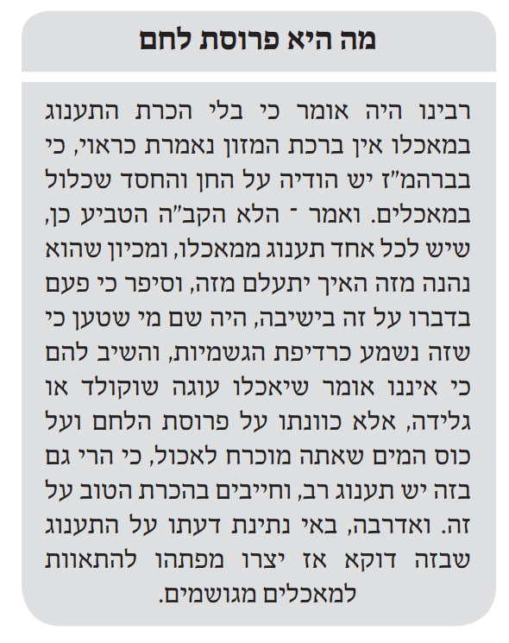

Slide 14
קופת החסיכון
". וכן כתב המשנה ברורה (רכ"ה, י"ט): "כתבו האחרונים בשם הירושלמי דמצוה לאכול מעט מכל מין חדש בשנה, והטעם כדי להראות שחביבה עליו בריאתו של הקב"ה".
כלומר, כיון שמטרת הבריאה ומשימתנו בעולם הוא להגיע להכרה בטוב ה', עלינו להשתמש בפירות הנפלאים שהמציא, להגיע על ידם להכיר באופן מוחש בטובו המופלג.
יסוד החשיבות של אכילת כל גווני הפירות וההודיה עליהם, הוא על פי דברי הירושלמי (קידושין פ"ד, הל' י"ב) שכתב: "עתיד אדם ליתן דין וחשבון על כל שראתה עינו, ולא אכל".
והנה מתוך דחקות מופלגת זו, כשנקלע לידו קצת כסף, חסך פרוטה לפרוטה כדי לקנות דובדבן אחד, משמש אחד, ענב אחד, אגוז אחד, כדי לברך ברכת ״שהחיינו״, להתרגש מחסדו ית' ולומר תודה. שהרי הפרי נברא ושוגר אלינו כמתנת אהבה מבורא העולם...
בעלפונו, נגלה אליו הקב"ה, רבי אלעזר אמר לפניו ית': "עד מתי אצטער כך בעולם?".
ענהו בורא העולם, שזה חלקו הנקבע לו בחיים וזה ניסיונו, ללמוד תורה מתוך הדחק דווקא.
כדאי לוותר על כל מה שהכסף יוכל לקנות ולהשיג ולקנות בו 'דוקא פירות חדשים, כדי לזכות לומר תודה בלב מלא אהבה, על טובו הנפלא של הבורא המתגלה אלינו מפירות מרהיבים אלו!
הגמרא (תענית כ"ה) מספרת, שרבי אלעזר היה עני גדול כל ימיו. פעם הוצרך להקיז דם לרפואה, ואחרי ההקזה יש צורך לאכול סעודה משביעה, שבלי זה עלולים להסתכן. רבי אלעזר לא מצא בביתו אוכל אלא שן של שום, הוא אכלו, חלש לבו, והתעלף.
בגמרא ירושלמי שם מסופר: "רבי אלעזר חשש לשמועה זו, ואסף לו פרוטות, וקנה בהם מכל מאכל אחת בשנה".
בספר "מעין האמונה" מאיר המחבר את המשמעות המרשימה של סיפור זה. רבי אלעזר המובא בתלמוד הירושלמי הוא תמיד רבי אלעזר בן פדת, מגדולי תלמידי רבי יוחנן.
קופת החיסכון

Slide 15
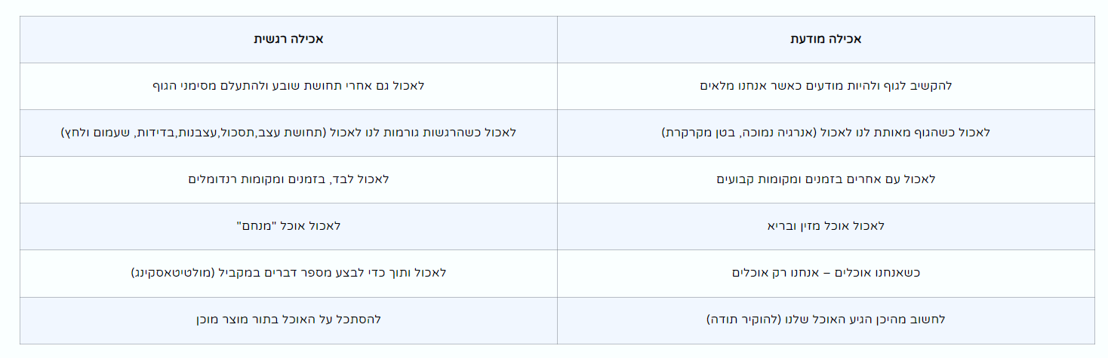

Slide 16
תִּרְגּוּל פוֹרְמָלִי שֶׁל אֲכִילָה מוּדַעַת
קְחוּ צִמּוּק וְשִׂימוּ אוֹתוֹ מוּלְכֶם. עָצְרוּ. אַל תָּרִימוּ יָד לָקַחַת אֶת הַצִּמּוּק לְתוֹךְ הַפֶּה.
דַּמְיְנוּ כִּי אַתֶּם בַּפַּעַם הָרִאשׁוֹנָה נוֹחֲתִים בְּכַדּוּר הָאָרֶץ וְאַתֶּם לֹא יוֹדְעִים אֵיפֹה אַתֶּם. מֵעוֹלָם לֹא חֲוִיתֶם מַשֶּׁהוּ מִכַּדּוּר הָאָרֶץ. עִם שׁוּם נִסָּיוֹן, אֵין שִׁפּוּטִיּוֹת, פְּחָדִים אוֹ צִפִּיּוֹת. הַכֹּל חָדָשׁ. קְחוּ מִסְפַּר נְשִׁימוֹת וְנוּחוּ.
הִסְתַּכְּלוּ עַל הַצִּמּוּק וְהֵרִימוּ אוֹתוֹ.
הִרְגִּישׁוּ אֶת הַמִּשְׁקָל.
בָּחֲנוּ אֶת הַטֶּקְסְטוּרָה שֶׁלּוֹ – הַצּוּרָה, הַחֲלָקִים הַכֵּהִים אוֹ הַבְּהִירִים, נִגּוּדֵי צְבָעִים, נְקֻדּוֹת חֲלָקוֹת מְחֻסְפָּסוֹת.
הֵרִיחוּ אֶת הַצִּמּוּק וְשִׂימוּ לֵב אֵיךְ אַתֶּם מַרְגִּישִׁים.
הֵזִיזוּ אֶת הַצִּמּוּק בֵּין הָאֶצְבָּעוֹת וְשָׁמְעוּ אֵיזֶה קוֹל הוּא מַשְׁמִיעַ. שִׂימוּ לֵב לַמִּרְקָם שֶׁלּוֹ.
שִׂימוּ לֵב מָה אַתֶּם מַרְגִּישִׁים כְּלַפֵּי הַצִּמּוּק הַזֶּה.
שִׂימוּ אֶת הַצִּמּוּק בֵּין הַשְּׂפָתַיִם וְרַק הַנִּיחוּ אוֹתוֹ שָׁם לְמִסְפַּר רְגָעִים. לָמָּה אַתֶּם שָׂמִים לֵב שֶׁמִּתְחוֹלֵל בְּתוֹכָם? בַּלּוּטוֹת הָרֹק פּוֹעֲלוֹת?
אִפְשְׁרוּ לַצִּמּוּק לְהִכָּנֵס לְתוֹךְ הַפֶּה מִבְּלִי לִלְעֹס אֶלָּא רַק גִּלְגְּלוּ אוֹתוֹ בַּפֶּה. הַאִם אַתֶּם שָׂמִים לֵב לַטַּעַם? מָה הָרָצוֹן שֶׁעוֹלֶה בָּהֶם?
אוֹקֵי. תְּנוּ בִּיס, רַק פַּעַם אַחַת. לָמָּה אַתֶּם שָׂמִים לֵב?
לְאַט לְאַט הִתְחִילוּ לִלְעֹס. שִׂימוּ לֵב מָה כָּל לְעִיסָה מְבִיאָה.
הַמְשִׁיכוּ לִלְעֹס אֶת הַצִּמּוּק עַד שֶׁהַצִּמּוּק הוֹפֵךְ לְנוֹזְלִי לַחֲלוּטִין לִפְנֵי שֶׁאַתֶּם בּוֹלְעִים.
אַחֲרֵי הַבְּלִיעָה. עַצְמוֹ אֶת הָעֵינַיִם לְמִסְפַּר רְגָעִים כְּדֵי לָשִׂים לֵב לָמָּה חֲוִיתֶם עַכְשָׁו.

Slide 17
אכילה עם תשוקה לעונג החיים
טעם - העולם יכול היה להתקיים באופן מצוין גם בלי הנעימות והיופי המרשים של הפירות. בורא העולם היה יכול לייצר גלולות "מולטי-וויטמין" חסרי טעם וריח, הגדלים על עץ. אך רבש"ע אינו חסכן. בנוסף להנאות הבשר, העופות, הדגים, התבואה והירקות, חפץ הבורא שבני אדם ייהנו מן המתוק והחמוץ, ויחוו את התענוגות המגוונים של הדובדבנים, הענבים, הבננות, התפוזים, התפוחים, האגסים, השזיפים, המשמש, המנגו, הקיווי והאננס.
תבליני עונג - אדם היה יכול להשיג הישגים נשגבים בחיים גם ללא פלפל, זנגביל קינמון צלפים כרכום שמיר ועוד אין ספור תבלינים שהקב"ה שם בעולמנו. מטרתם היחידה היא העונג שלנו.
בחן - אנו רואים לפנינו גיוון של יצירות מרהיבות עין, אשר ברור שכל אחד נוצר על ידי צייר אומן מוכשר ביותר. מלבד יופיים המרשים, יש כאן מיני מזון מבריאים ומהנים ביותר מוכנים לאכילה, עטופים בקליפה צבעונית יפהפייה, בטעמים מעולים, והם אף מבושמים בניחוח מעורר תיאבון. כל פרי וצורתו וצבעו, כל פרי והקליפה המתאימה לו. הכל נחמד למראה ותאווה לעיניים, כל פרי קורא לנו לאכלו.
הקליפה – עמידה, יפה, מודיעה על המצב, אכילה, בריאה, אטומה, נבלעת באדמה, מחזיקה מעמד.
חיבור מוצק ונוזל - בפתיחת הפרי אנו פוגשים במאכל שהוא המצאה מתוחכמת ביותר. אם היה בתוכו משקה נוזלי הוא היה נשפך מיד בפתיחתו. אך הקב"ה המציא המצאה נפלאה שהנוזל והמוצק מאוחדים בצורה חכמה, כך שאפשר לפתוח את הפרי בלי שהמיץ ישפך החוצה, ואף ניתן לחתוך את הפרי, והמשקה אינו נשפך לאיבוד. תפוח ותפוז הם בעצם כוס מלא מיץ, גדוש בתזונה ובויטמינים שמאפשרים לנו להרוות את צימאוננו ולהשקיט את רעבוננו באוכל שיש לו גם תכונות של אכילה מהנה וגם שתייה מרווה.

Slide 18
אכילה עם תשוקה לאהבה אין סופית
ריח - הריח הטוב של המאכלים הוא הוספה שלא הגיעה מעצמה, מישהו שם ריח זה בתוך המאכלים. ריח הפרי מלבד מה שמוסיף הנאה, גם עוזר למערכת העיכול. הגוף מרגיש את הריח ומכין את מערכות העיכול לקבל את האוכל ולהשתמש בו באופן המועיל.
מוכן לאכילה - הפירות שונים ממאכלים אחרים הקיימים בבריאה, בכך שהם ראויים לאכילה מיד ואינם צריכים הכנה. הם מתבשלים על העץ לגמרי ומותאמים בדיוק לטעם שבני אדם אוהבים. פירות הם מציאות שעוד נשאר מעין מה שהיה לאדם הראשון בגן עדן לפני החטא, לפני הגזרה של "בזיעת אפיך תאכל לחם", שגרמה לעבודת הכנת המאכלים.
דבר זה מזכיר לנו שכך היתה צריכה להיות כל הבריאה – מצד רצון ה' להטיב לנו – אילולי קלקול החטא. רק כיון שעכשיו יש לנו נטייה פנימית לסטות ח"ו מקיום רצון ה', לטובתנו אנו צריכים את העמל של "בזיעת אפיך תאכל לחם" כדי לעזור לנו לא להיכשל חלילה בחטאים.
הזרעים - זרעים קטנים אלו הם המצאה פלאית, מחוכמת, משוכללת ומורכבת יותר מהמחשב הכי מתקדם בעולם. הזרעים הם גרעינים קטנטנים עם מסר ענק. בזרע תמים זה אצורים מיליוני פריטי מידע הנצרכים לגדל עץ חדש, אשר התכנון של בנין גורד שחקים והפעלתו עם כל מה שיש בתוכו, פעוט נגדו. אם כל המידע הזה של תכנון גידול העץ היה כתוב במילים, היה נצרך כמה ספריות של ספרים להכיל את התוכנית איך לייצר מאדמה וממים בלבד עלה אחד של העץ.
בית חרושת ללא חומרים - בלי מורה ומייעץ ... רק מארבעה מרכיבים: 1) מים, 2) אויר, 3) אור, 4) אדמה מייצר הגרעין את הפרי. "בית חרושת" זה מקביל לבית חרושת ענק עם עשרות מהנדסים מאומנים ומלומדים (שהם מקבילים למיקרואורגניזמים) המייצרים מכונית משוכללת מתוך שימוש רק בסרטי גומי וסיכות משרד (מים ואדמה). ללא עזרת כלי עבודה או מכונות
אם הקב"ה היה בורא סוג אחד של פרי, גם אז היינו צריכים להודות ולהלל לו עליו בלי גבול ותכלה. עכשיו שברא מאות סוגים שונים של פירות עם צבעים, צורות וריחות ייחודיים, מותאמים לכל אדם לפי טעמו, כדי ליהנות אותנו ולרומם אותנו להתקרב אליו על ידם, כמה עלינו להודות להלל לשבח לפאר לרומם להדר לברך לעלה ולקלס לאבינו שבשמים שדואג כל כך לטובתנו ...
בשעה שיתבונן האדם במעשיו וברואיו הנפלאים הגדולים ויראה מהם חכמתו שאין לה ערך ולא קץ מיד הוא אוהב ומשבח ומפאר ומתאוה תאוה גדולה לידע השם הגדול

Slide 19
פן תאכל ושבעת
רש"י: "חמרא דפרוגיתא - שם מדינה שיינה משובח. קפחו עשרת השבטים - שהיו בעלי הנאה, ועסוקים בכך, ולא היו עוסקים בתורה, ויצאו לתרבות רעה. להתם - לפורגיתא ודיומסית. אימשיך בתרייהו - אחר היין והרחיצה. איעקר תלמודיה - נעקר תלמודו ושכחו".
רבי אלעזר היה גדול תלמידיו של רבי יוחנן בן זכאי (אבות ב' ח'), בקיא במעשה מרכבה (חגיגה י"ד), ולמרות זאת אין לנו אף משנה של הלכה בשמו, מפני שהוא נמשך בעצת אשתו אחר הנאות חומריות ושכח כל תלמודו (שבת קמ"ז).
אע''פ שכתבנו שדבר טוב הוא שינעם לאדם ישיבת הארץ, יזהר שלא ימשך אחר תענוגי העולם הזה, ויעזוב את התורה, שזה קיפח את עשרת השבטים.
כמו שאמרו (שבת קמז, ב): "אמר רבי חלבו: חמרא דפרוגייתא ומיא דדיומסת קיפחו עשרת השבטים מישראל. רבי אלעזר בן ערך איקלע להתם, אימשיך בתרייהו איעקר תלמודיה".
שאמנם זהו מברכותיה של הארץ לבנות בתים טובים ורחבים, רק שהתורה אמרה שצריכים להיזהר בטובה, להכיר טובה לנותן הטובה כדאי שלא ירום לבבנו ונשכח אותו יתברך.
כמו שכתבה התורה (דברים ח' י'-י"ד): "כִּי ה' אֱלֹקֶיךָ אֶל אֶרֶץ טוֹבָה אֶרֶץ נַחֲלֵי מָיִם עֲיָנֹת וּתְהֹמֹת יֹצְאִים בַּבִּקְעָה וּבָהָר... וְאָכַלְתָּ וְשָֹבָעְתָּ וּבֵרַכְתָּ אֶת יי' אֱלֹקֶיךָ עַל הָאָרֶץ הַטֹּבָה אֲשֶׁר נָתַן לָךְ...
ּפֶן תֹּאכַל וְשָֹבָעְתָּ וּבָתִּים טֹבִים תִּבְנֶה וְיָשָׁבְתָּ. וּבְקָרְךָ וְצֹאנְךָ יִרְבְּיֻן וְכֶסֶף וְזָהָב יִרְבֶּה לָּךְ וְכֹל אֲשֶׁר לְךָ יִרְבֶּה. וְרָם לְבָבֶךָ וְשָׁכַחְתָּ אֶת ה' אֱלֹקֶיךָ...".

Slide 20
עיקר השגת התענוג – תלויה בברכה
וכן כתב בשער המצות פרשת עקב וז"ל ודע כי צריך האדם להזהר בתכלית בברכות הנהנין כי גוף האדם נהנה מהן ומתקדש בברכות אלו וכמו שנאמר ותורתך בתוך מעי וגורם שפע עליון באדם עכ"ל.
וז"ל שער רוח הקודש דף ט' ע"ב, אמר לי מורי ז"ל כי עיקר השגת האדם אל רוח הקודש תלויה על ידי כוונת האדם וזהירות בכל ברכות הנהנין, לפי שעל ידם מתבטל כח אותם הקליפות הנאחזות במאכלים החומריים ומתדבקים בהם באדם האוכל אותם, ועל ידי הברכות שעליהם הנאמרות בכוונה הוא מסיר מהם הקליפות ההם ומזכך החומר שלו ונעשה זך ומוכן לקבל קדושה, והזהירני מאד בזה עכ"ל.
כתב הרב אברהם אזולאי (סבו של החיד"א) בספרו חסד לאברהם:
יש להקשות, למה בארץ ישראל יגרע ממנו המן הרוחני?
ויש לומר כי הטעם לזה הוא כי במדבר אין פירותיהם כדאי לקבל את רוחניותה של הקדושה, כי אין גוף טמא נעשה כלי לקבל רוחניות הקדושה, ואם הייתה הקדושה היא בפירותיהם ובמזונותיהם היה הכל ניתן בלי קדושה חלילה, וזה אינו עניין כלל, ועל כן נתן להם הקב"ה המן מן השמים. אמנם פירות ארץ ישראל הם על ידי הקדושה, ואותן הרוחניות שהיה ראוי אל המן נתלבש בפירות הקדושים ההם, ועל כן לא היה מן בארץ ישראל כי אם במדבר.
נפש החיים שער א – חטא הדעת עירבוב טוב ורע
והענין כי קודם החטא. עם כי ודאי שהיה בעל בחירה גמור להטות עצמו לכל אשר יחפוץ להטיב או להיפך ח"ו. כי זה תכלית כוונת כלל הבריאה. וגם כי הרי אח"כ חטא. אמנם לא שהיה ענין בחירתו מחמת שכחות הרע היו כלולים בתוכו. כי הוא היה אדם ישר לגמרי כלול רק מסדרי כחות הקדושה לבד. וכל עניניו היו כולם ישרים קדושים ומזוככים טוב גמור. בלי שום עירוב ונטי' לצד ההיפך כלל. וכחות הרע היו עומדים לצד וענין בפ"ע חוץ ממנו. והיה בעל בחירה ליכנס אל כחות הרע ח"ו כמו שהאדם הוא בעל בחירה ליכנס אל תוך האש. לכן כשרצה הס"א להחטיאו הוצרך הנחש לבא מבחוץ לפתוח.
לא כמו שהוא עתה שהיצר המפתה את האדם הוא בתוך האדם עצמו. ומתדמה להאדם שהוא עצמו הוא הרוצה ונמשך לעשות העון ולא שאחר חוץ ממנו מפתהו. ובחטאו שנמשך אחר פתוי הס"א. אז נתערבו הכחות הרע בתוכו ממש. וכן בהעולמות. וזהו עץ הדעת טו"ר. שנתחברו ונתערבו בתוכו ובהעולמות הטוב והרע יחד זה בתוך זה ממש. כי דעת פי' התחברות כידוע.

Slide 21
להתענג עם כל העצמה
ולא רק בגן עדן אלא כל העולם מלא תעגוגות ומעדנים לאין שיעור, וממינים שונים וגוונים שונים, והכל הרי לא נברא אלא בשביל האדם, כפי שאמרו חז״ל (סנהדרין לח): ״אדם נברא בערב שבת, ומפני מה? כדי שיכנס לסעודה מיד״, כלומר, ״שימצא הכל מוכן ויאכל מאשר יחפוץ״ (רש״י שם). ולתענוגים האלה ראויים בני האדם בלבד, כי המלאכים אינם ראויים לתענוגים גשמיים, והקדוש ברוך הוא הטביע במיוחד טבע כזה באדם, משום שרצונו להטיב עם הבריות ולהעניק להם חסד לאין שיעור.
והתענוגים העליונים הראויים לאדם אינם מבחינה רוחנית בלבד, כי אם גם מבחינה גשמית. ה׳ ברא את האדם שיהיה שלם בתכלית ולא יחסר לו שום חפץ ושום הישג שבעולם, לרבות כל ההנאות והתענוגים הנראים לגו גשמיים. הרי בגן העדן שה׳ הכניס את האדם, לא חסר שום תעגוג מתענוגות העולם, כפי שהכתוב אומר שהצמיח בו ״כל עץ נחמד למראה וטוב למאכל״, ולא עוד אלא שחייב את האדם שיהנה מהם וציוה לו: ״מכל עץ הגן אכול תאכל״ (בראשית ב). וכן אמרו חז״ל: ״אדם הראשון מיסב בגן עדן היה והיו מלאכי השרת צולין לו בשר ומסננין לו יין״ (סנהדרין גט:).
אלא כאמור, ברא הקדוש ברוך הוא את האדם לא לשם תעגוגים רוחניים בלבד כי אם גם לשם תענוגים גשמיים, ולא רק משום זה שאם יחסרו לו התענוגים הגשמיים יופרעו גם תענוגיו הרוחניים, אלא משום שהקדוש ברוך הוא רוצה בהנאת האדם השלמה ושמחתו השלמה שתכלול את כל רגשותיו וחושיו ללא כל שיור. ומכיון שבחג הפסח עדיין הוא שרוי בספק על מצב תבואות השנה ואינו בטוח בתענוגותיו הגשמיים, אין לצוות אותו על מצוות שמחה. אם היא אינה כוללת גם שמחה גשמית אין זו השמחה שרוצה הקב׳יה.
חז״ל אומרים: ״אתה מוצא שלש שמחות. כתיב בחג: ׳ושמחת בחגך׳; ׳והיית אך שמח׳; ׳ושמחתם לפני ה׳ אלהיכם שבעת ימים׳. אבל בפסח אין אתה מוצא שכתוב בו אפילו שמחה אחת. למה? אתה מוצא שבפסח התבואה נידונת ואין אתה יודע אם עושה השנה תבואה אם אינה עושה, ולפיכך אין כתוב שם שמחה וכו׳.
וכן אתה מוצא שאין כתוב בעצרת אלא שמחה אחת וכו׳, ולמה כתוב בה שמחה אחת? מפני שהתבואה נכנסת בפנים, ומה טעם אין כתוב שם שתי שמחות? לפי שפירות האילן נידונים״ (ילקוט ויקרא תרנד). ולכאורה לא מובנים לנו דברי חז״ל, כי הרי אנו מדברים בשמחת החג שהיא רוחנית, ולמה קשרו אותם עם עניגים גשמיים?
הרי עד כמה כל כוונתו של הקדוש ברוך הוא, כביכול, בבריאה שיתענג האדם עליה במלוא תענוגותיה, הרוחניים והגשמיים, ובשיאם המלא ללא כל פגם וחסרון, ושידבק בקודשא בריך הוא בו בעצמו, שהוא מקור השלמות ושורש כל התענוגות, ללא כל אמצעי ומחיצה וללא כל הפסק לעולם.

Slide 22
להתענג מגשמיות – בעבר ובהווה
ואמר הרב הגאון מ"ו ז"ל שיש עוד שלושה חלקי מאכל ערב היינו שאוכל למילוי הכרס ומועיל היינו שאוכל לשם שמים אף שלעת עתה רע הוא לו שהנשמה אינה נהנית ממנו ואם היה באפשרי בלא אכילה היה טוב לו יותר אך שכוונתו הוא באכילה הזאת שיבריא הגוף ויכול לעבוד השם יתברך בתורה ומצוות נמצא הפעולה באכילה הזאת הוא לאחר זמן כשילמד אח"כ ויש עוד לשם שמים ונקרא טוב' היינו באכילה הזאת עושה ג"כ פעולה גדולה לנשמתו וזה נקרא טוב'
ויצא יצחק לשוח בשדה לפנות ערב נרל"פ דהנה כל העניניס שבעולס נחלקיס לג' טוב ערב מועיל ואין טוב אלא תורה ועיין מש"כ באבן נזר אות כ"א והנה מצות פו"ר יש בו ערב כי הגוף נהנה ויש בו מועיל להוליד בנים ויש בו טוב היינו המצוה ונתיירא יצחק פן אולי לא יכוין בזיווגו עבור טוב ומועיל רק בשביל ערב ובאמת מה"ט אין מברכין על מצוה זו כמבואר בסור מרע מהה"ק בעל עע"צ זלה"ה לפי שא"א בלא הנאת הגוף ע"כ יצא יצחק אבינו להתפלל לה' שיעזרהו לפנות את הערב מלבו שיהי' כוונתו רק לשס ה' והבן
ספר אבני המקום
אכילה ושתיה שבספר קהלת אינו אלא דברי ויש בה ג"כ אותיות טע"ם טוב ערב מועיל ערב היינו שלומד שלא לשם שמים אלא רק מחמת שהוא ערב שנהנה מהחכמה בתורה פסחים אותו בקי צוה נהנה עדיין נקרא שיהיה ותלמודו בידו כדי שלומד לשם שמים שהש"י וטוב מבוקשתו מי שבא לכאן ולומד ללמוד ויהיה ג"כ בקי אבל אינו כשלומד עד שיהיה בקי שהמבקש אינו בטוב ג"כ אינו וזה אף שעדיין לימודו בעת וגם אח"כ כשתלמודו בידו עד שיבא תיכף שנהנה תלמודו בידו לב תורה ומועיל שאשרי נ א

Slide 23
סט צבעוני

